Slide 1
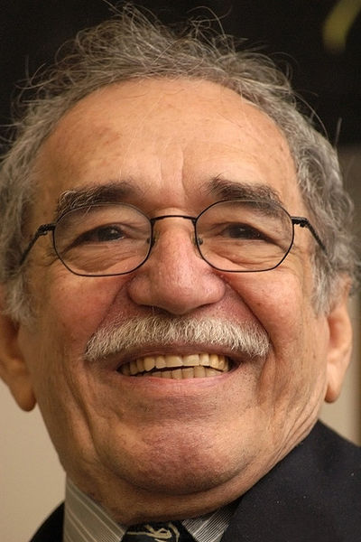
Габрієль Гарсія Маркес

Slide 2
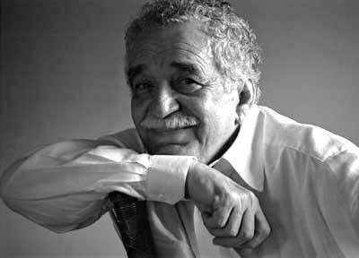
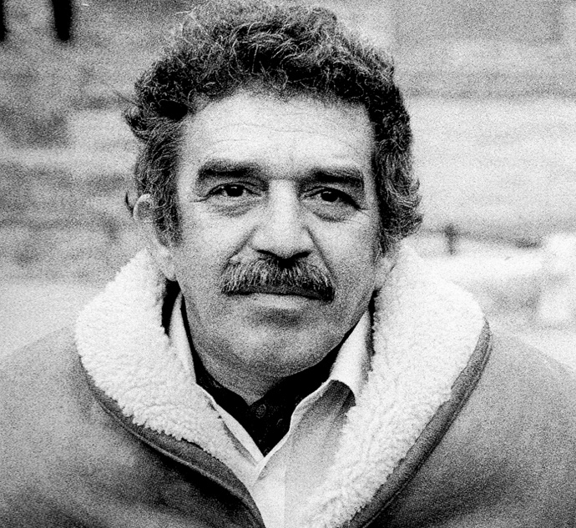
Ґабріє́ль Хосе́ де ла Конкордія Ґарсі́я Ма́ркес — колумбійський письменник-прозаїк, журналіст, видавець і політичний діяч; лауреат Нейштадтської літературної премії 1972 року, лауреат Нобелівської премії з літератури 1982 року.

Slide 3
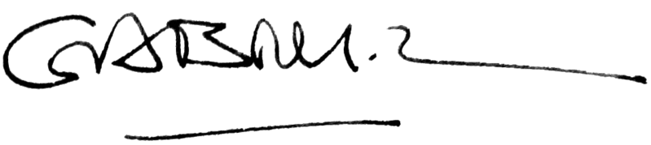
Габрієль Гарсія Маркес народився в місті Аракатака, провінція Магдалена, Колумбія, жив у Мексиці та Європі, тепер переважно живе в Мехіко.
У дитинстві виховувався батьками матері.
У 1940 році почав навчання в єзуїтському коледжі м. Сіпакіра.
В 1946 році він вступив у Національний університет Боготи на юридичний факультет.

Slide 4
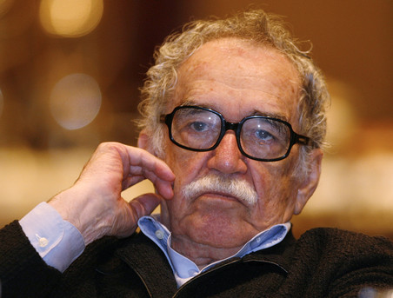
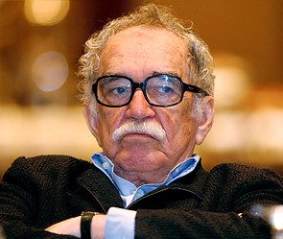
З 1954 року Маркес працював у газеті «Ель Еспектадор», публікуючи невеличкі статті і рецензії на фільми. Як кореспондент цієї газети він побував в Італії, Польщі, Франції, Венесуелі та США.

Slide 5
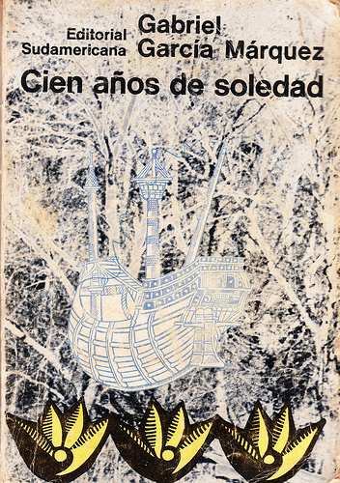
Поряд із кореспондентською діяльністю почав писати оповідання і кіносценарії.
У 1961 році він опублікував повість «Полковникові ніхто не пише», у 1962 році — роман «Лиха година».
Світове визнання йому приніс роман «Сто років самотності»(1967).

Slide 6
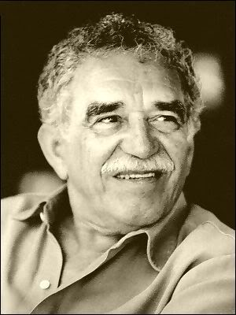
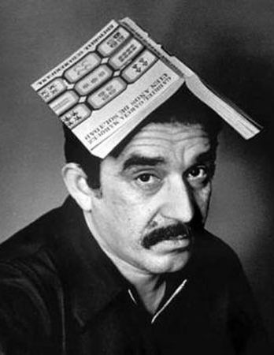
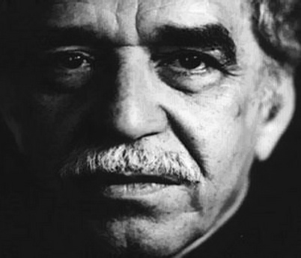
У 1982 році Маркесу присуджено Нобелівську премію з літератури: «за романи і оповідання, в яких фантазія і реалізм, поєднані у світі уяви, що віддзеркалює життя і конфлікти цілого континенту».

Slide 7
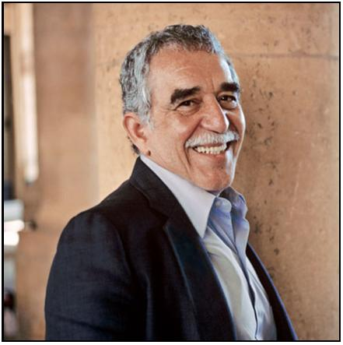
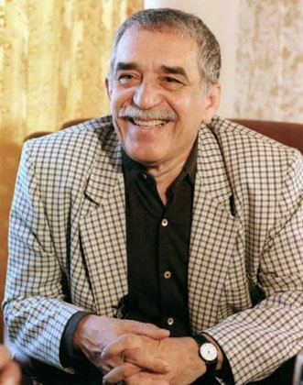
2002 року вийшла друком перша книга з запланованої біографічної трилогії — «Жити, щоб розповісти про це», що стала бестселером в іспаномовному світі.

